Slide 1
Erasmus+ FRANKFURT
Nikolina Kruhoberec, Jan Šincek

Slide 2
Erasmus +, trajanje mobilnosti: 21.09. - 05.10
Polazak sa
varaždinskog
autobusnog
kolodvora

Slide 3
FRANKFURT
Frankfurt je peti po veličini grad u Njemačkoj, a najveći u saveznoj pokrajini Hesen. Ima oko 700.000 stanovnika.
Njegov aerodrom je najprometniji u Njemačkoj te kroz njega godišnje prođe 56 mil. putnika.
Frankfurt je nekada bio centar Njemačke te su se u njemu krunili njemački carevi. Krajem 19-og stoljeća u njemu je započela industrijalizacija zbog koje je svoju poziciju moći grad još više učvrstio.
Za vrijeme Drugog svjetskog rata, Frankfurt je bio doslovno sravnjen sa zemljom no u potpunosti je obnovljen.
Gospodarski duh Frankfurta se očuvao do dana današnjeg i toj tvrdnji ide u prilog činjenica da se u njemu nalazi Europska središnja banka.

Slide 4
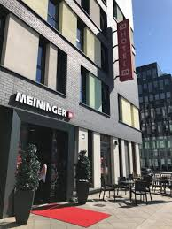
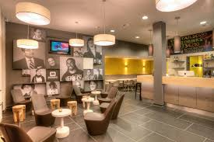
SMJEŠTAJ
Meininger Hotel Frankfurt/Main Messe

Slide 5
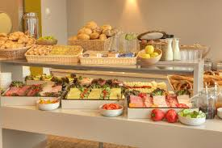
SMJEŠTAJ
Hotel je bio vrlo lijep i elegatno uređen
Osoblje je bilo vrlo ljubazno, a hrana ukusna

Slide 6
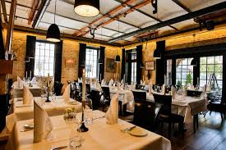
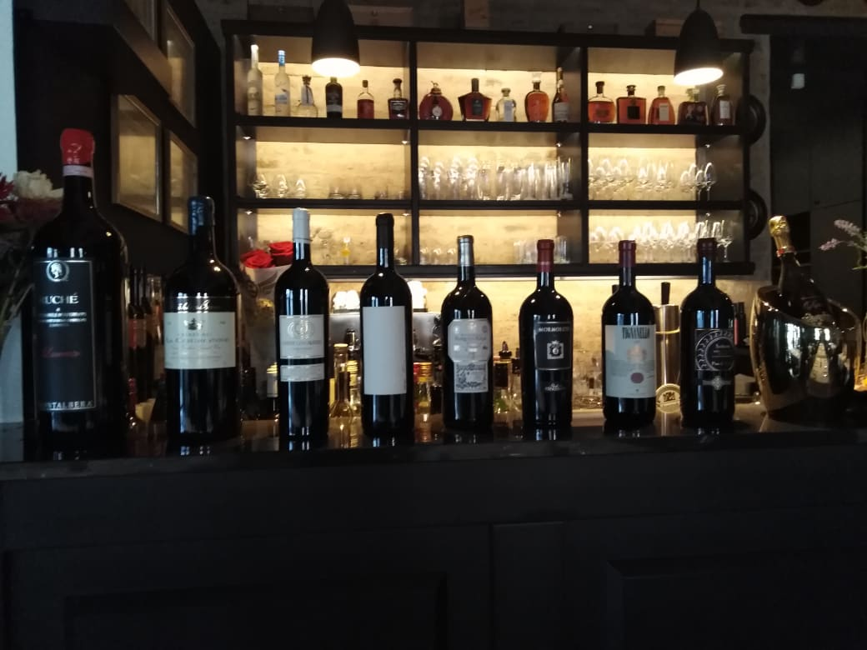
PRAKSA - RESTORAN
Hoechster Genuss Schmiede je malen ali elegantan restoran u starijem dijelu Frankfurta

Slide 7
PRAKSA - RESTORAN
Do restorana smo putovali podzemnim vlakom
Radnici u restoranu su nas vrlo lijepo prihvatili, bili su ljubazni i pomagali nam
U restoranu se poslužuje najveći broj mediteranskih jela te se u pripremi koriste skupe namirnice

Slide 8
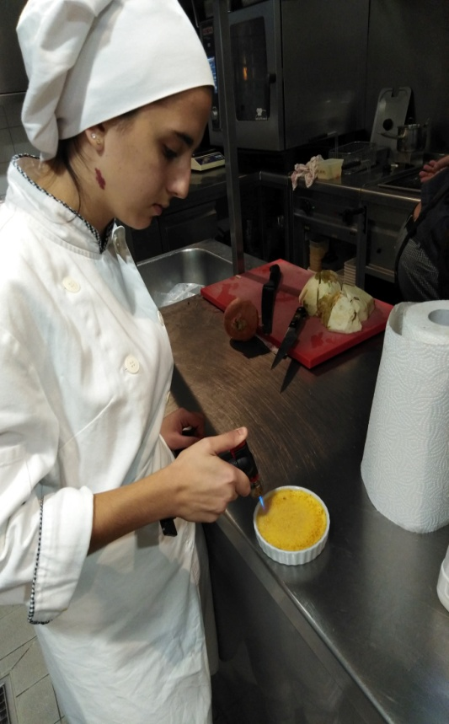
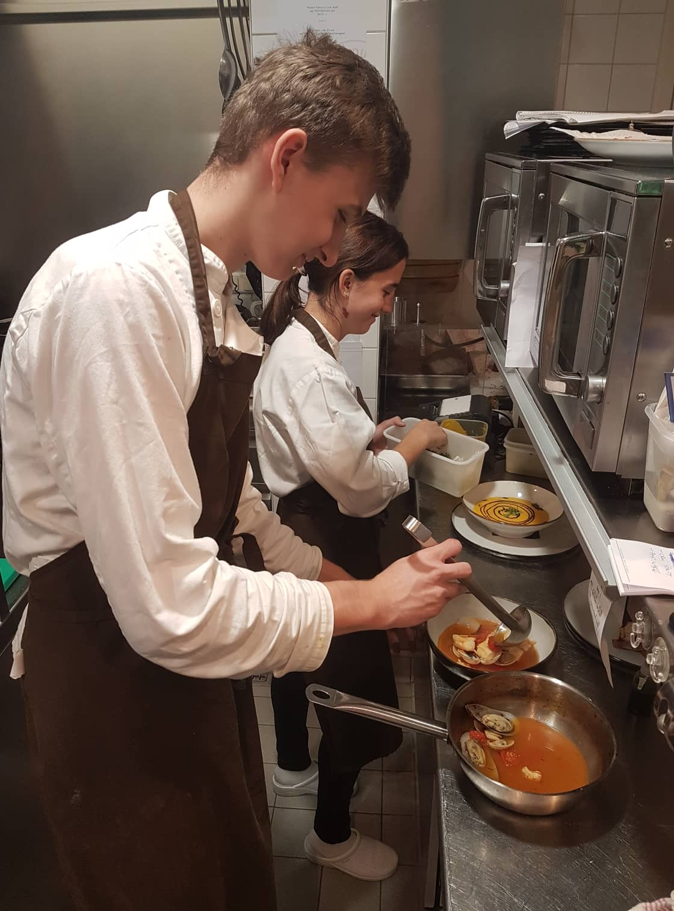
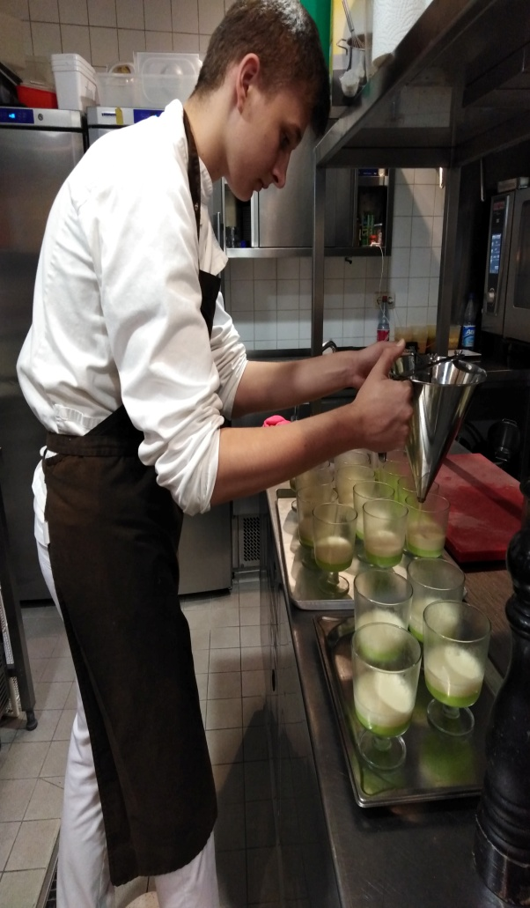
PRAKSA - RESTORAN
Naučili smo puno novih stvari i susreli se sa novim namirnicama

Slide 9
PRAKSA - RESTORAN
ŠTO SMO SVE RADILI?
kuhali riblju juhu
čistili škampe
susreli se sa novim vrstama povrća i raznim sirevima
pripremali jela od najboljih komada mesa
naučili elegatno servirati i dekorirati jela
…

Slide 10
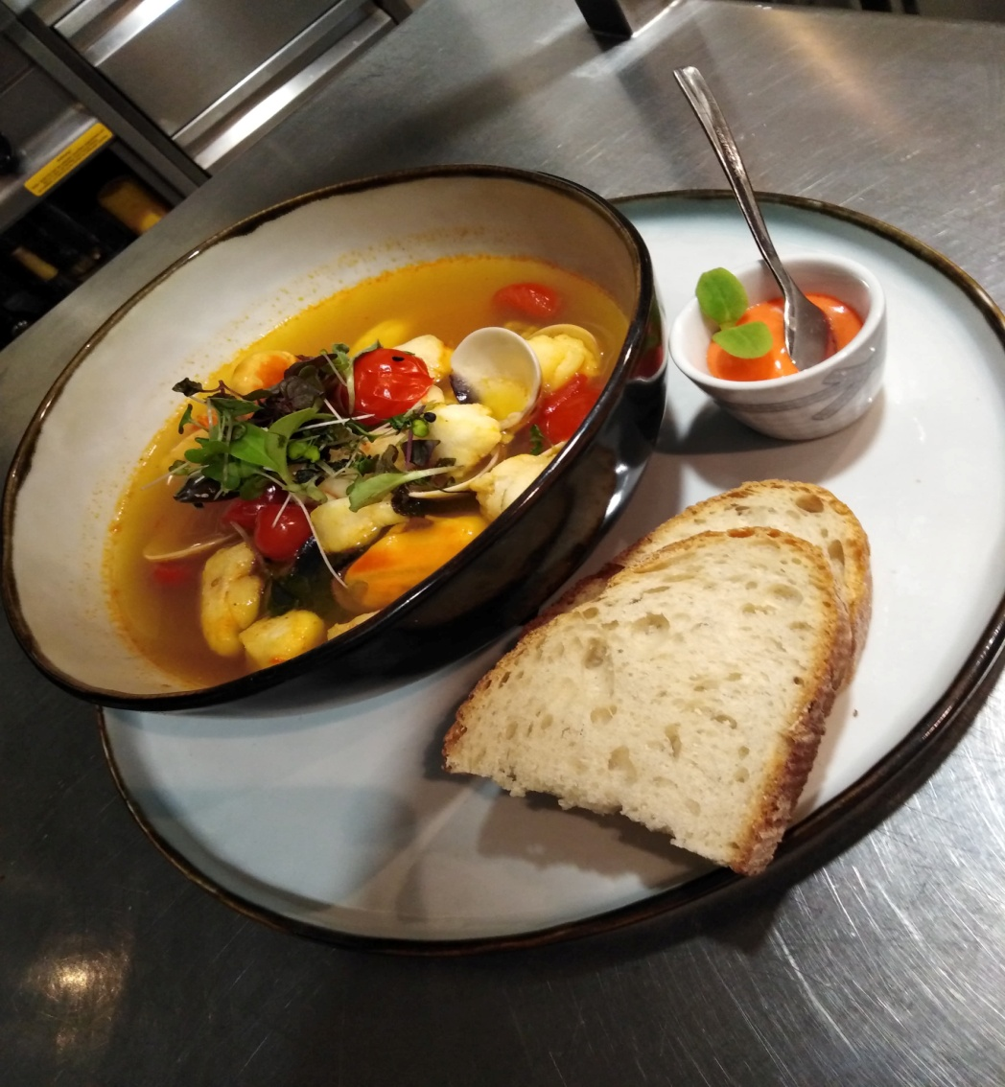
JUHE

Slide 11
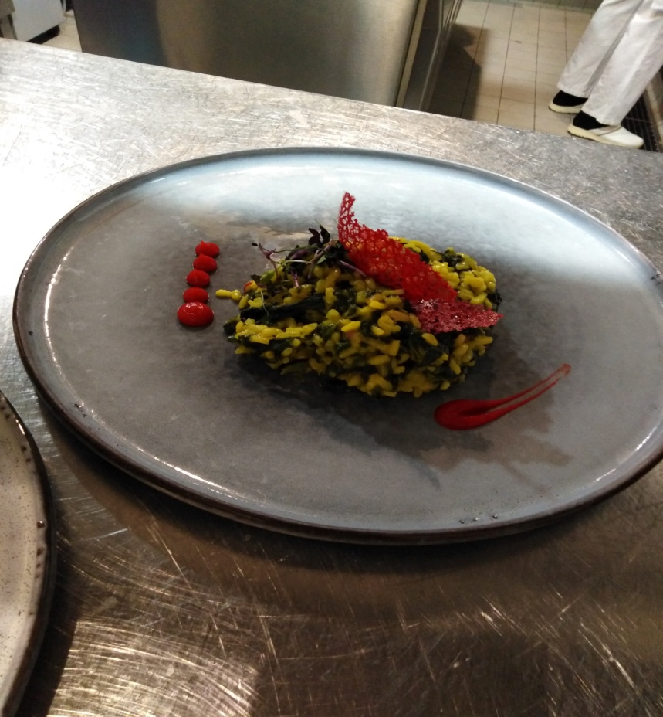
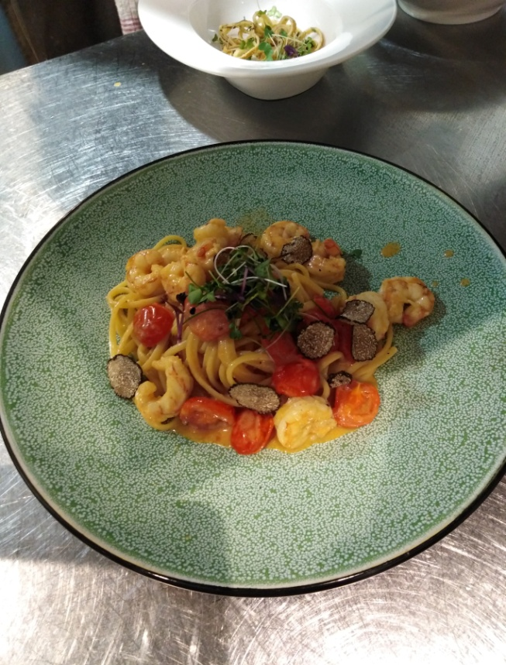
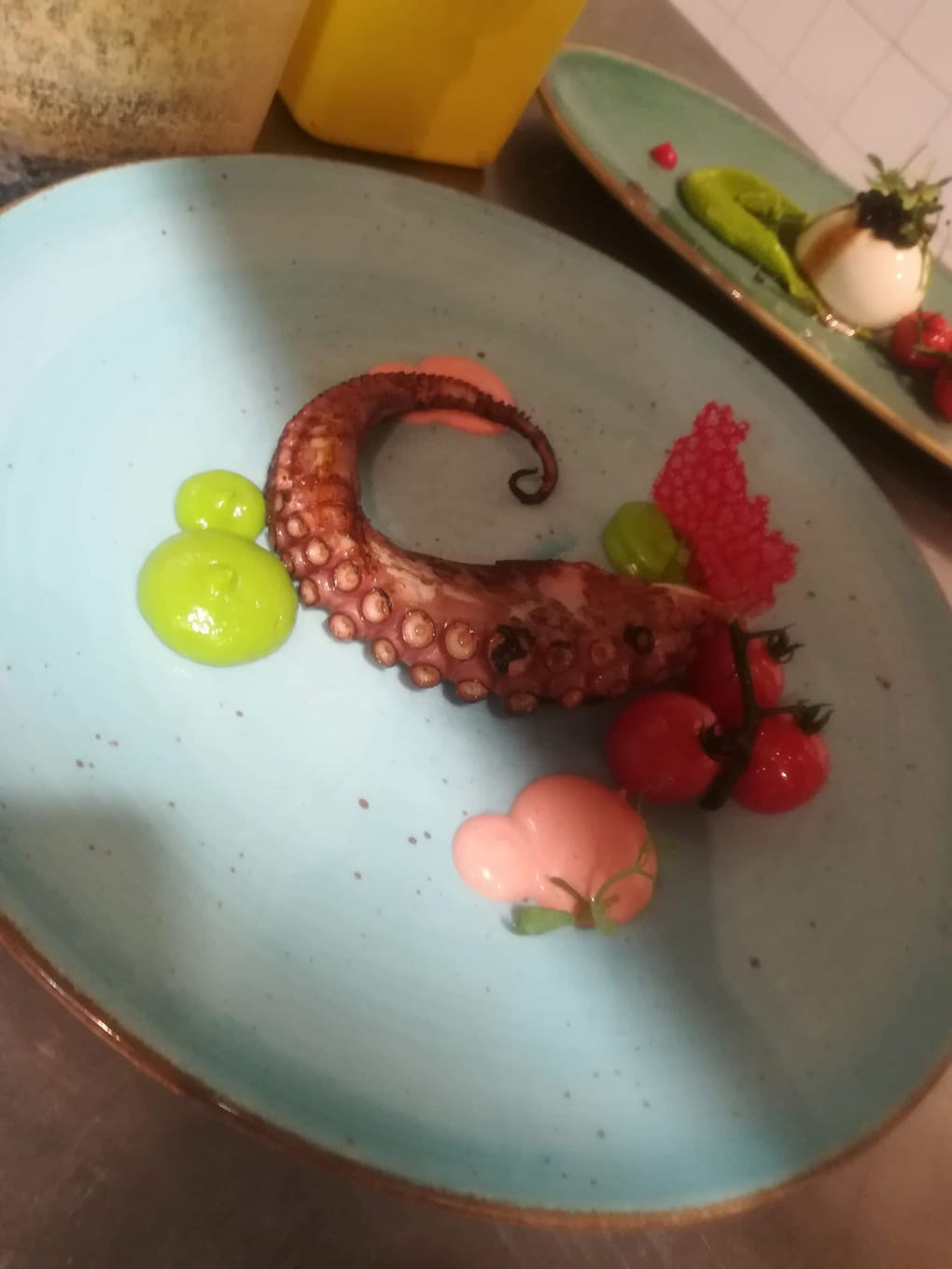
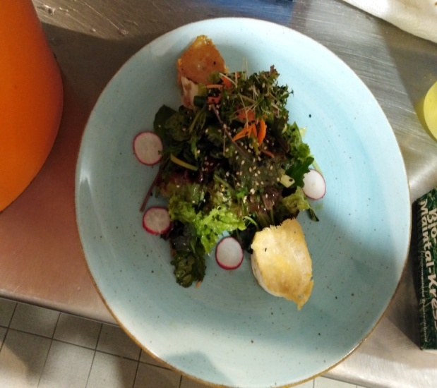
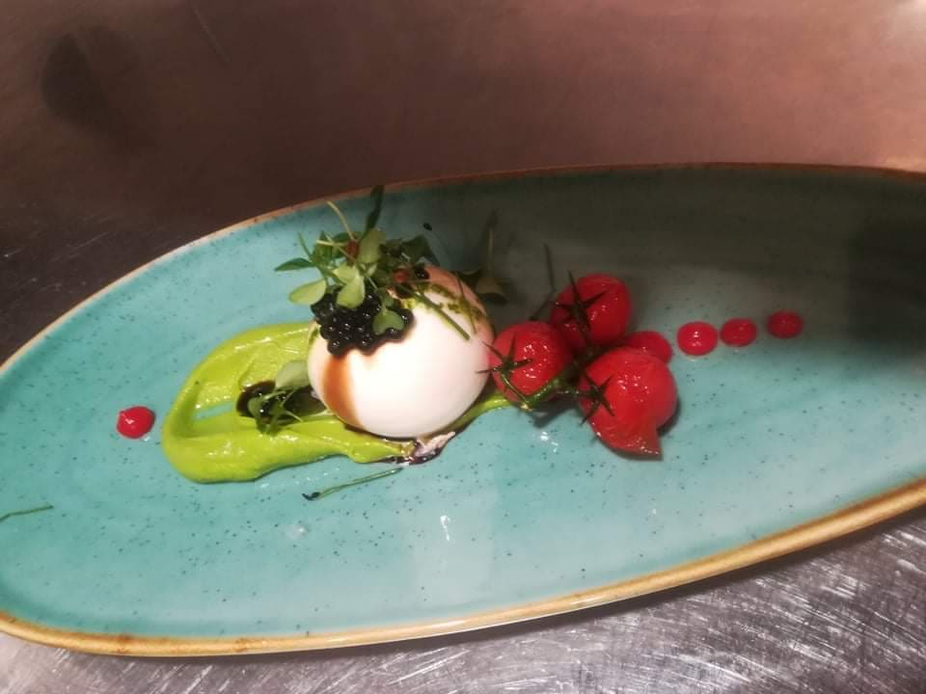
HLADNA I TOPLA PREDJELA

Slide 12
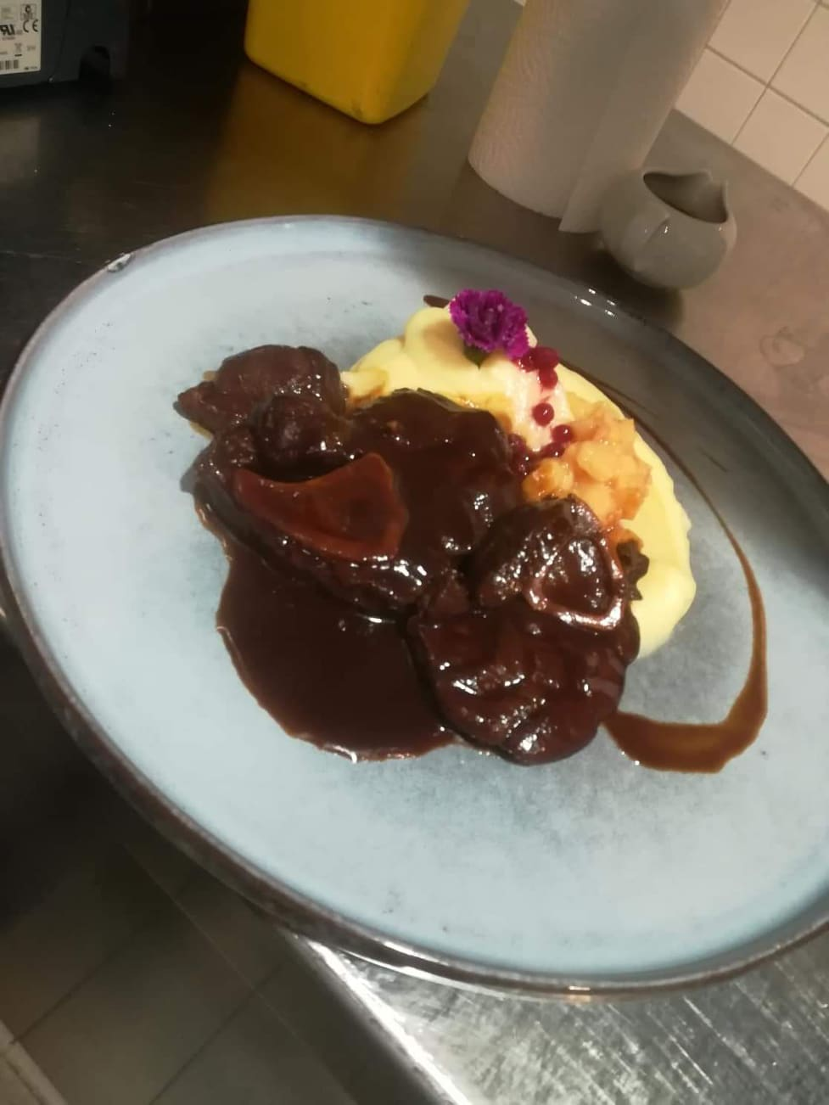
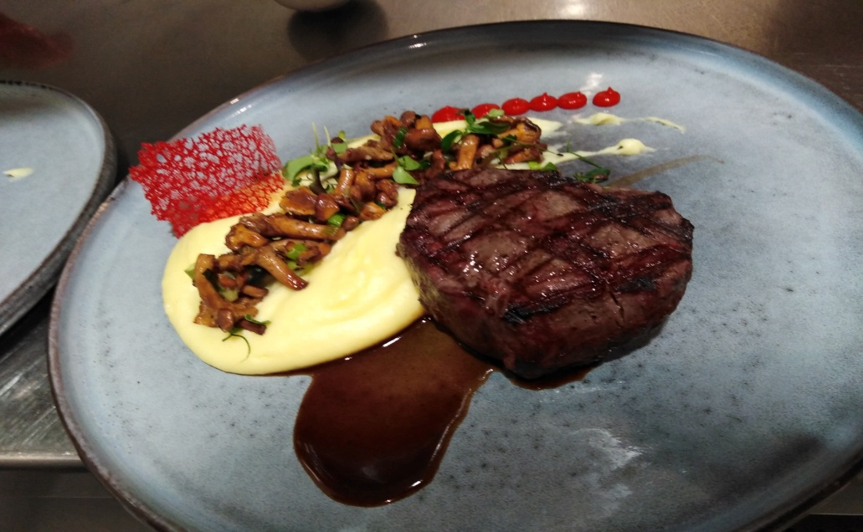
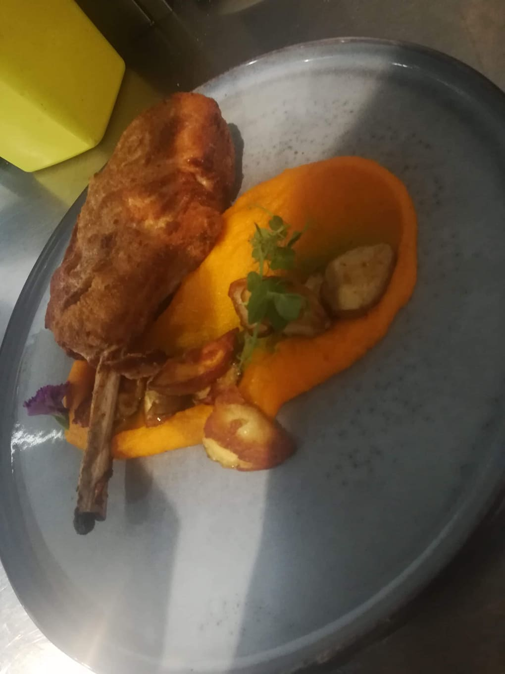
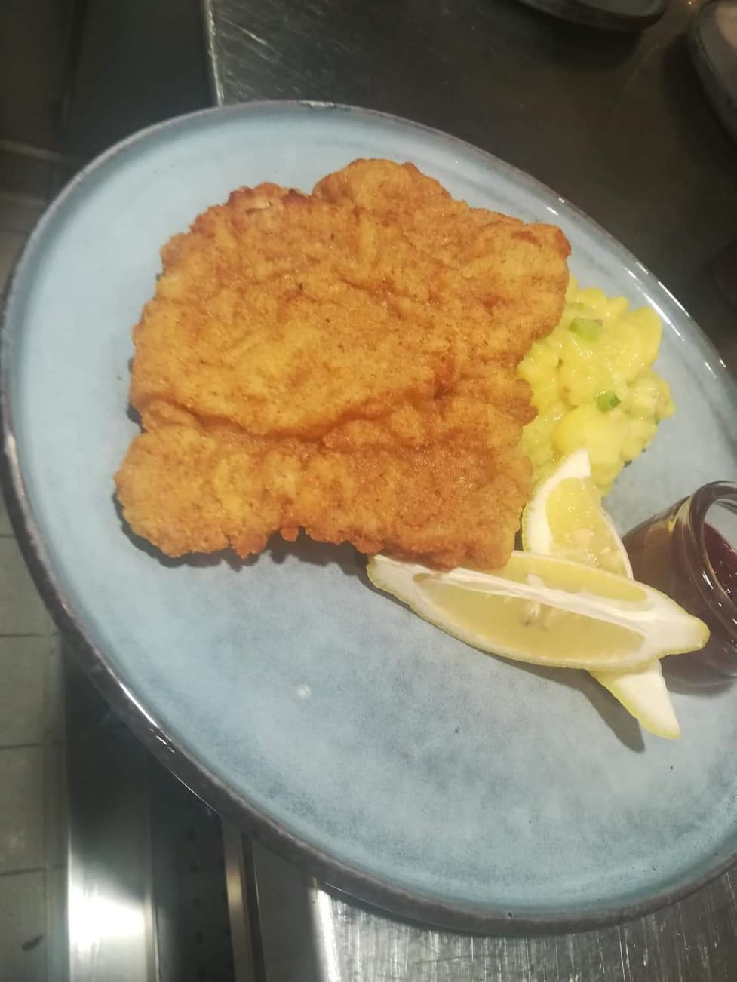
GLAVNA JELA

Slide 13
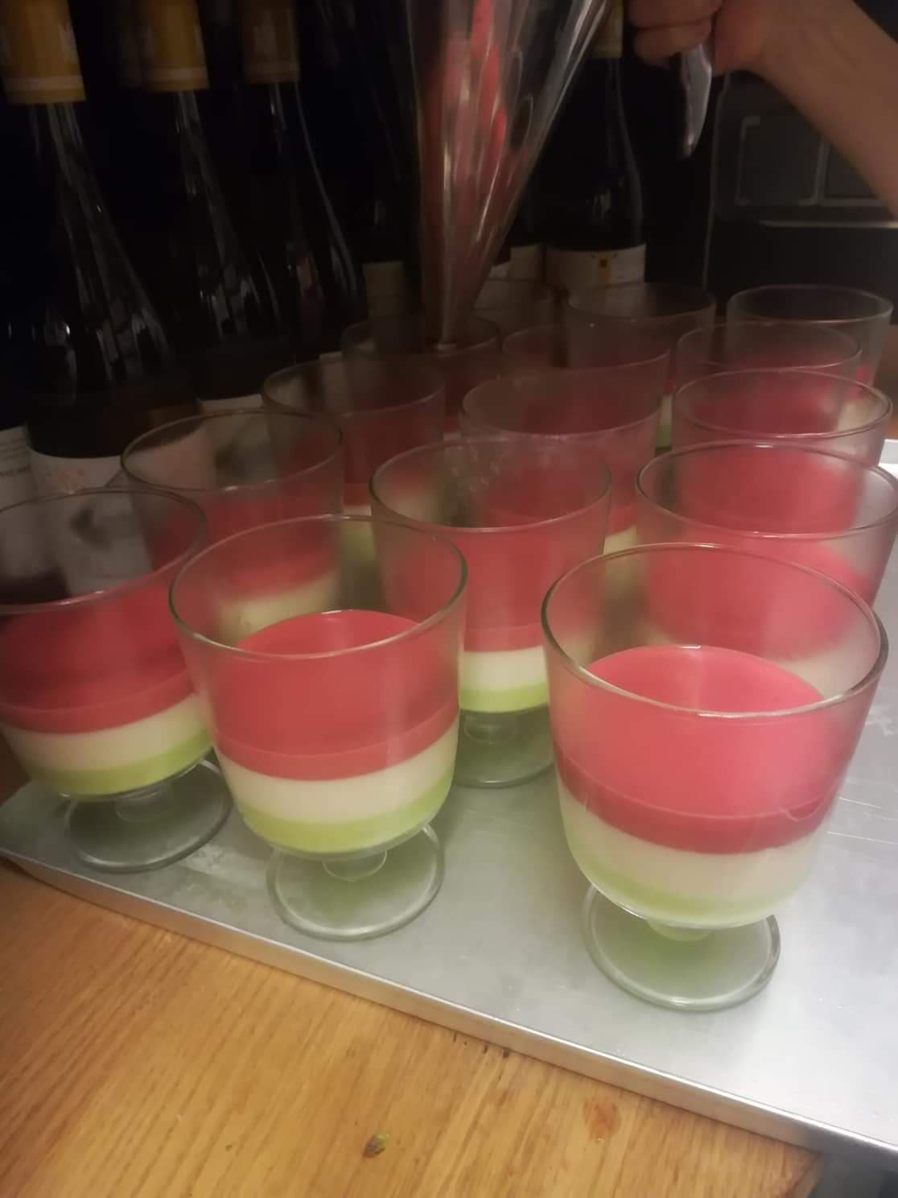
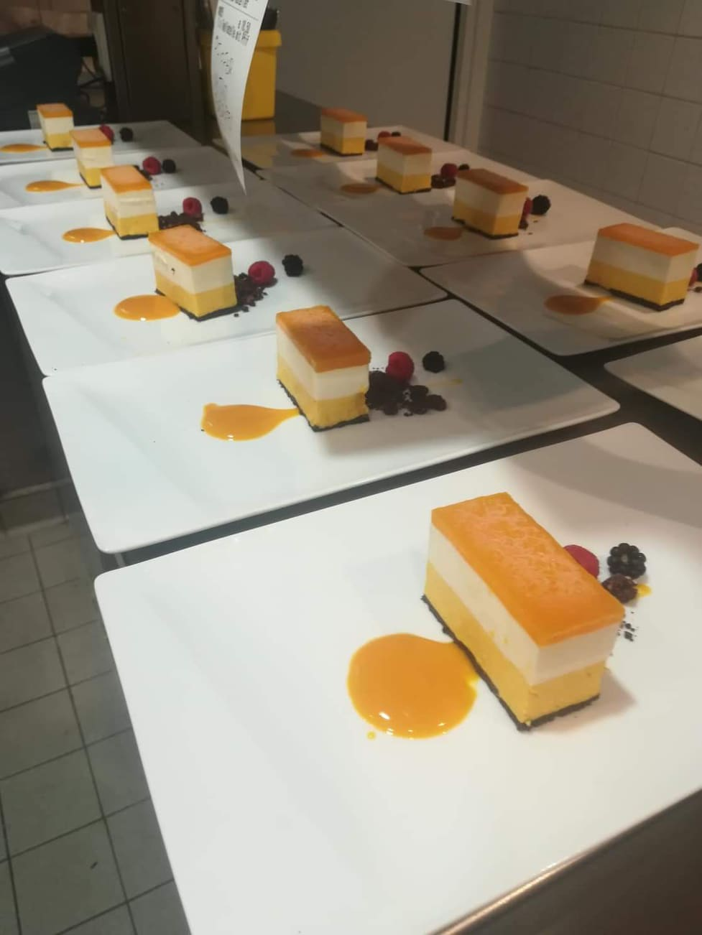
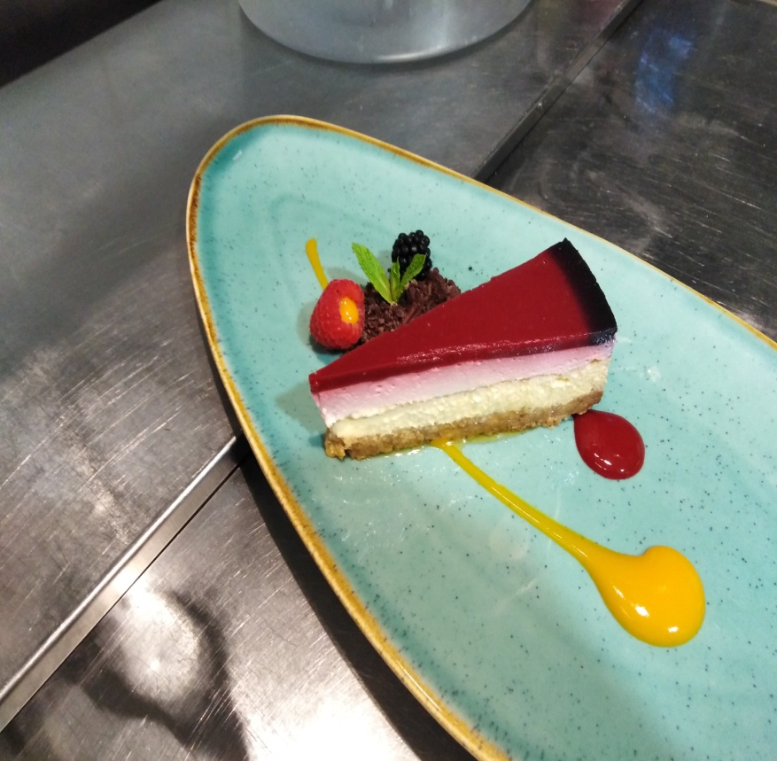
DESERTI

Slide 14
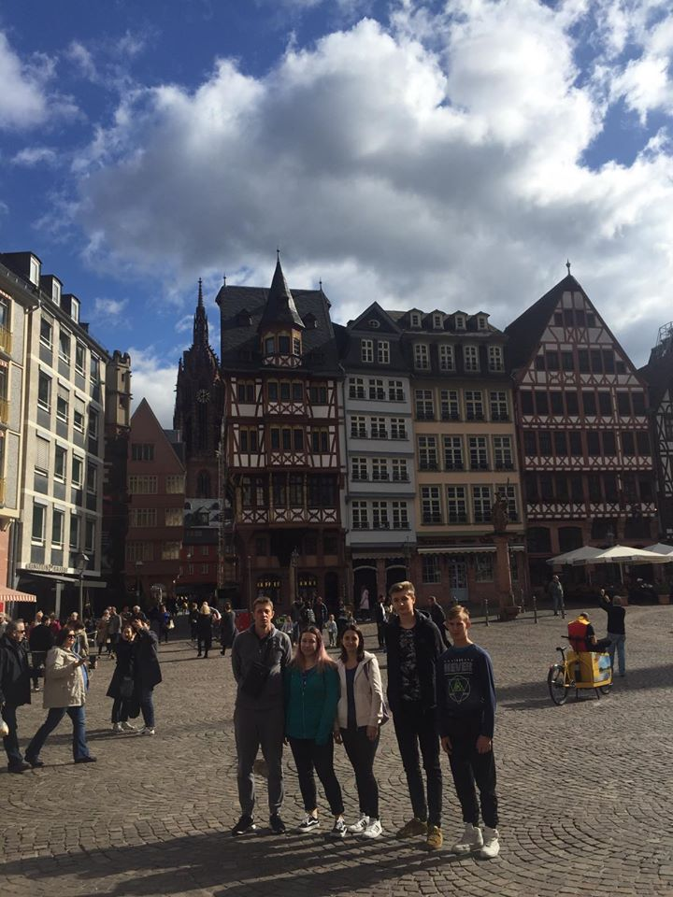
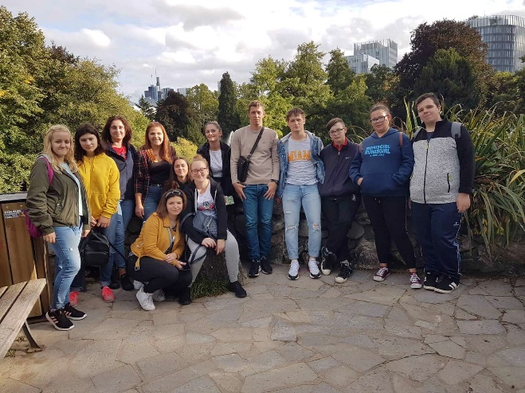
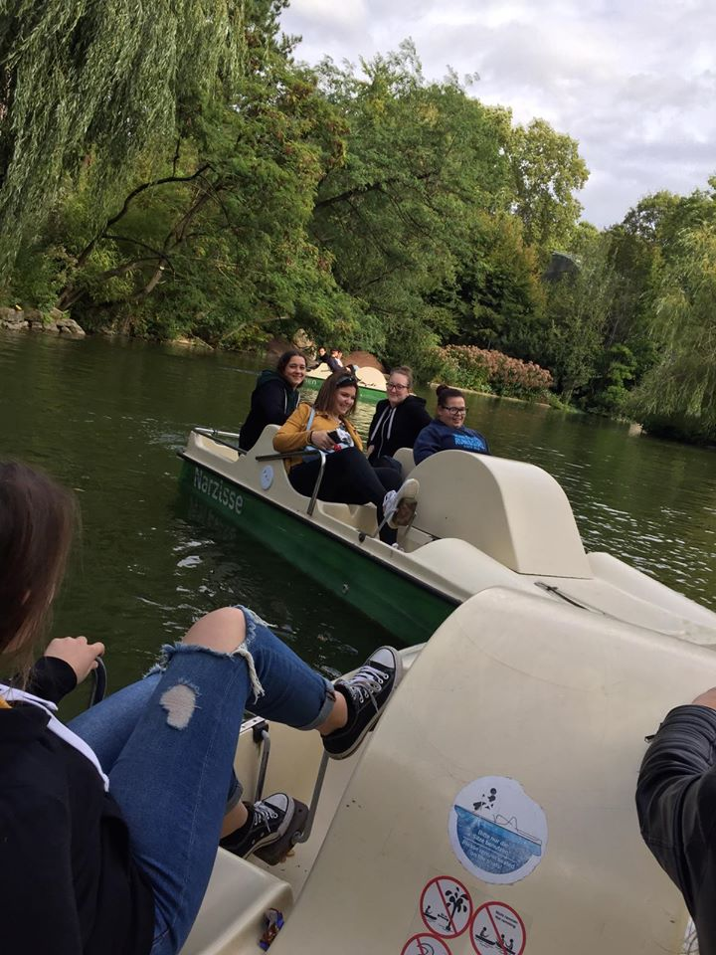
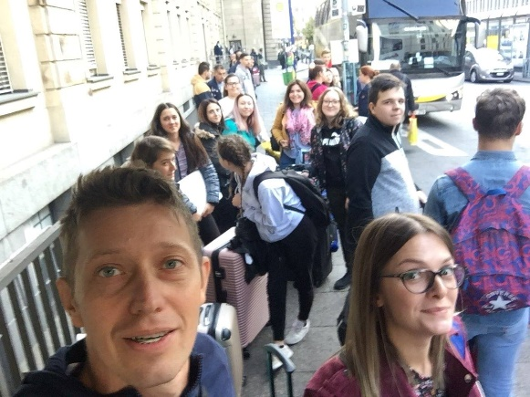
SLOBODNO VRIJEME
Posjetili smo zoološki i botanički vrt, Main Tower i most ljubavi, razgledali grad, isprobali apfelstrudle i apfelwein te se međusobno dužili i dobro zabavili

Slide 15
ZOOLOŠKI I BOTANIČKI VRT
Botanički vrt je dom brojnih tropskih biljaka i egzotičnih ptica, skriven od grada
Zoo vrt u Frankfurtu je jedan od najatraktivnijih zoloških vrtova u Europi i popularan je među mještanima i turistima. Drugi je najstariji zološki vrt u Njemačkoj sa tradicijom od 155 godina postojanja. Zoo vrt broji 4.500 životinja tj. 450 različitih životinjskih vrsta

Slide 16
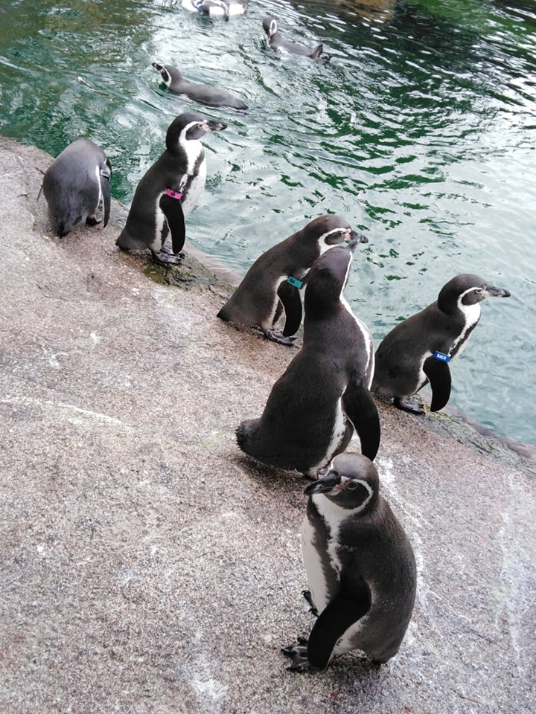
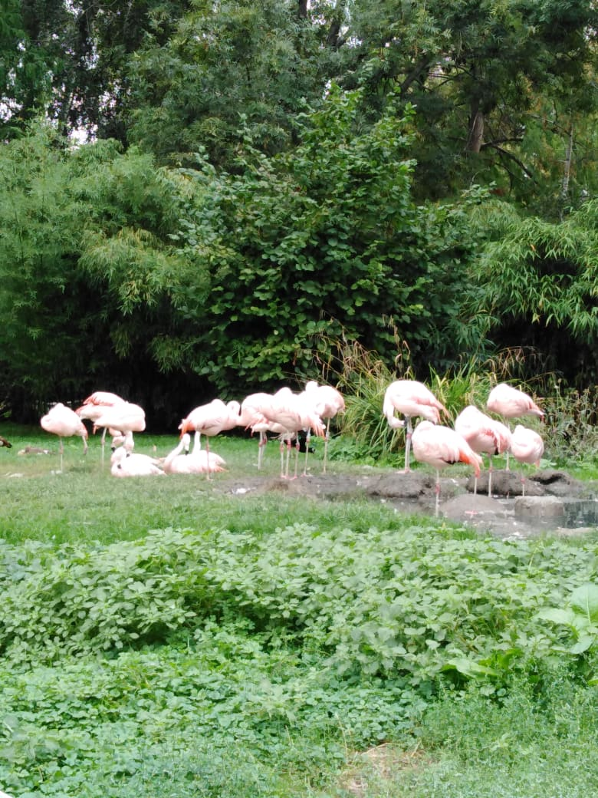
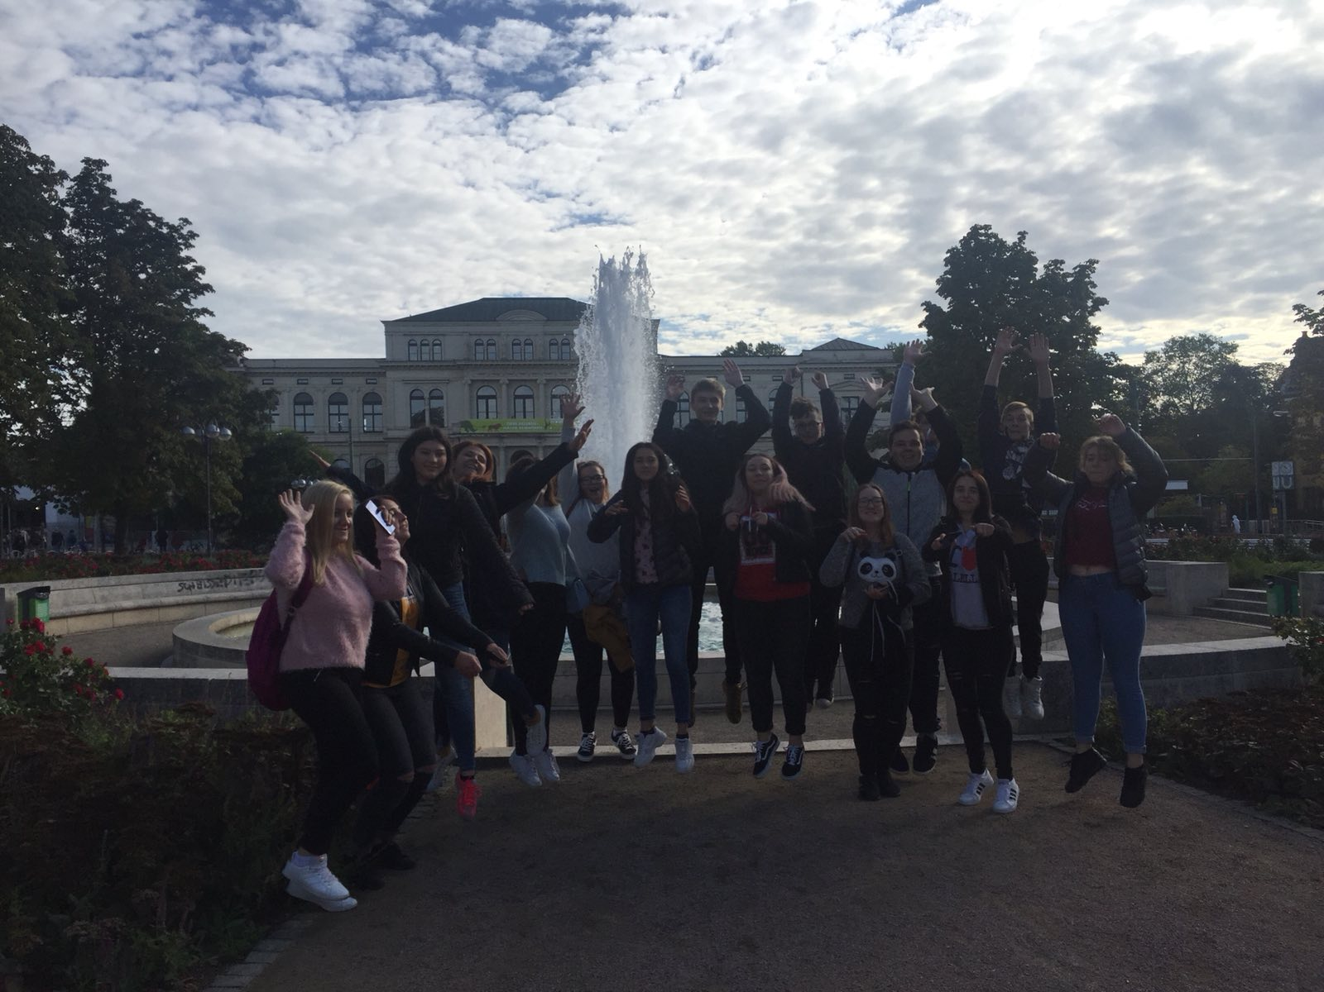
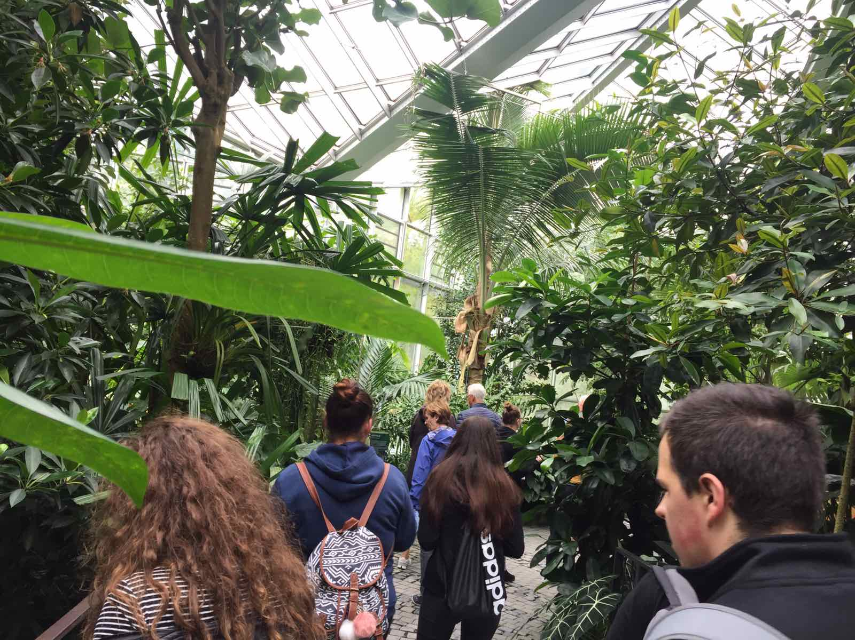

Slide 17
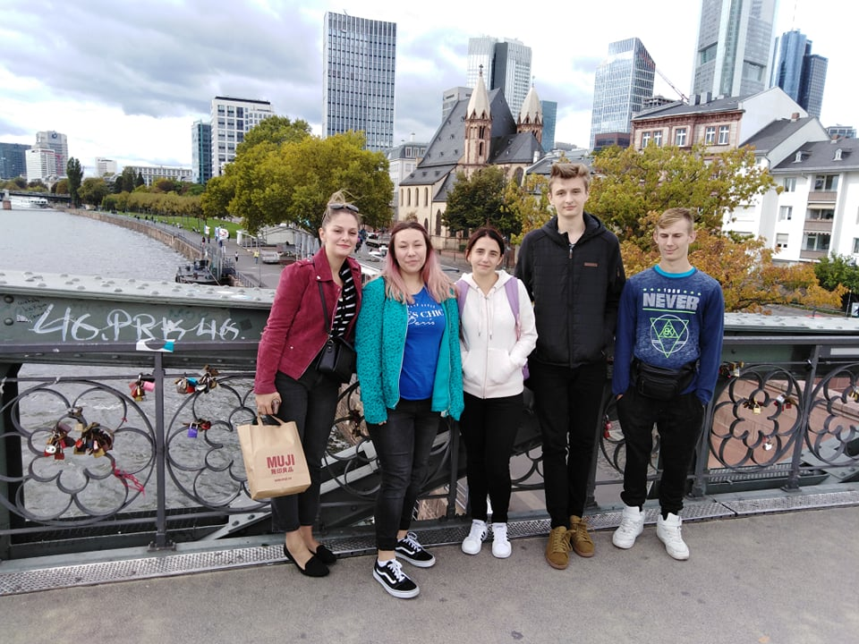
MAIN TOWER I MOST LJUBAVI

Slide 18
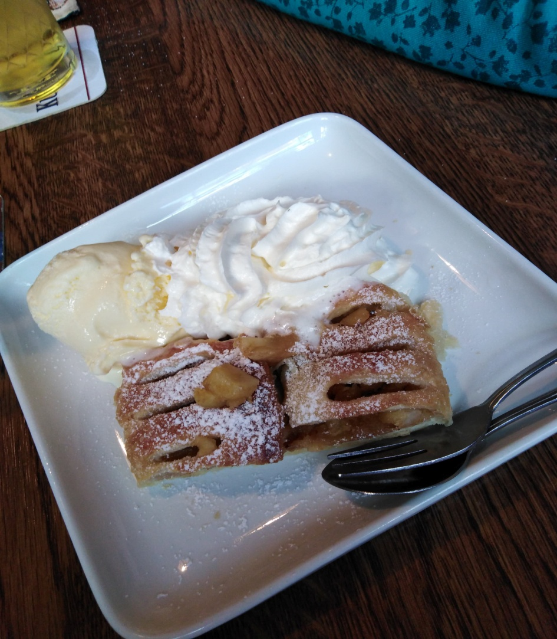
APFELSTRUDLE I APFELWEIN

Slide 19
NAŠI DOJMOVI…
Deset radnih dana odrađivali smo stručnu praksu u restoranu Hoechster Genuss Schmiede te upoznali savršene ljude koji su nas prihvatili kao da s njima radimo godinama
Nadamo se da će biti još ovakvih projekata i da će što veći broj učenika imati priliku posjetiti nove gradove i država i tamo odrađivati stručnu praksu

Slide 20
KRAJ ☺
Podjela certifikata

